Slide 1


模块八 液压传动与气压传动 8-4 气压传动概述
8-4 气压传动概述
宣城市信息工程学校在线精品课程--《机械基础》
Notes:
Background provided by m62 Visualcommunications, visit www.m62.net for more information

Slide 2
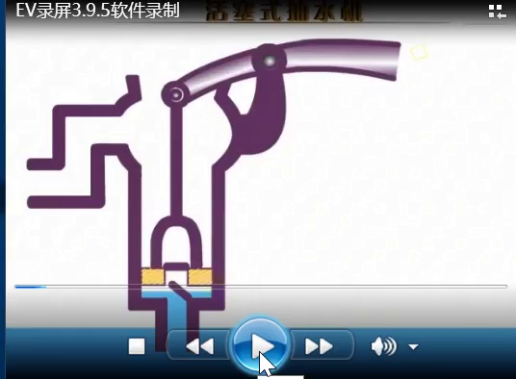
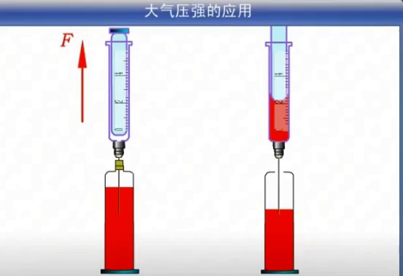
模块八 液压传动与气压传动 8-4 气压传动概述
宣城市信息工程学校在线精品课程--《机械基础》
Notes:
Background provided by m62 Visualcommunications, visit www.m62.net for more information

Slide 3
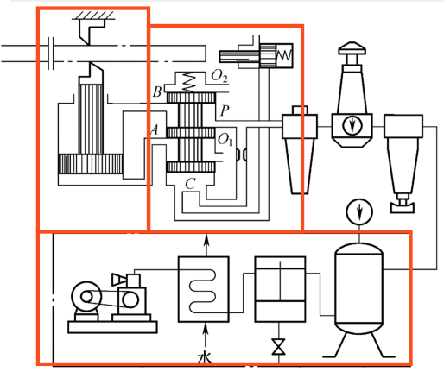
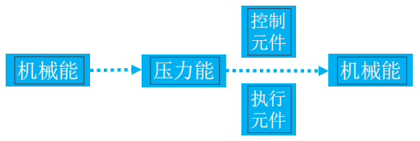
模块八 液压传动与气压传动 8-4 气压传动概述
一、气压传动的工作原理
利用空气压缩机把电动机或其他原动件输出的机械能转换为空气的压力能，然后在控制元件的控制下，通过执行元件把压力能转换为直线运动或回转运动形式的机械能，从而完成各种动作并对外做功。
宣城市信息工程学校在线精品课程--《机械基础》
Notes:
Background provided by m62 Visualcommunications, visit www.m62.net for more information

Slide 4
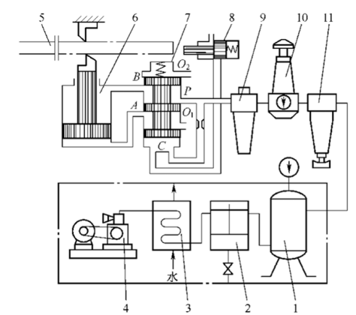
模块八 液压传动与气压传动 8-4 气压传动概述
一、气压传动的工作原理
气动剪切机克服剪切阻力的机械能是由压缩空气的压力能转换而来，气控换向阀是根据行程阀的指令来改变压缩空气的流向，使气缸上移或下移，实现剪切或复位动作循环。
1-储气罐，2-油水分离器，3-后冷却器，4-空气压缩机，5-工料，6-气缸，
7-气控换向阀，8-行程阀，9-油雾器，10-减压阀，
11-分水滤气器
气动剪切机气动系统工作原理图
宣城市信息工程学校在线精品课程--《机械基础》
Notes:
Background provided by m62 Visualcommunications, visit www.m62.net for more information

Slide 5
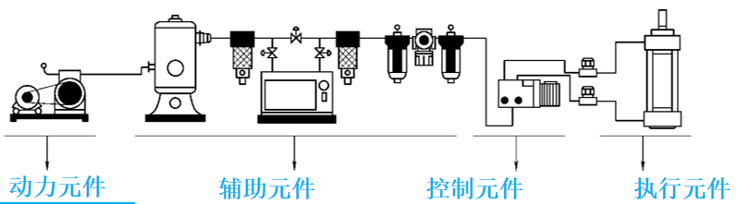
模块八 液压传动与气压传动 8-4 气压传动概述
二、气压传动系统的组成
获得压缩空气
保证气压系统正常工作
控制气体的压力流量及流动方向
将压力能转换成机械能
宣城市信息工程学校在线精品课程--《机械基础》
Notes:
Background provided by m62 Visualcommunications, visit www.m62.net for more information

Slide 6
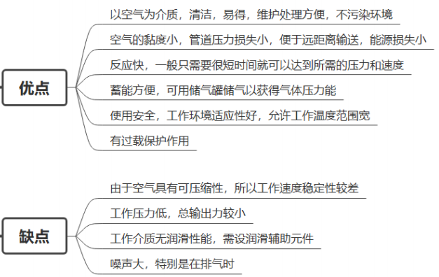
模块八 液压传动与气压传动 8-4气压传动概述
三、气压传动的特点
宣城市信息工程学校在线精品课程--《机械基础》
Notes:
Background provided by m62 Visualcommunications, visit www.m62.net for more information

Slide 7
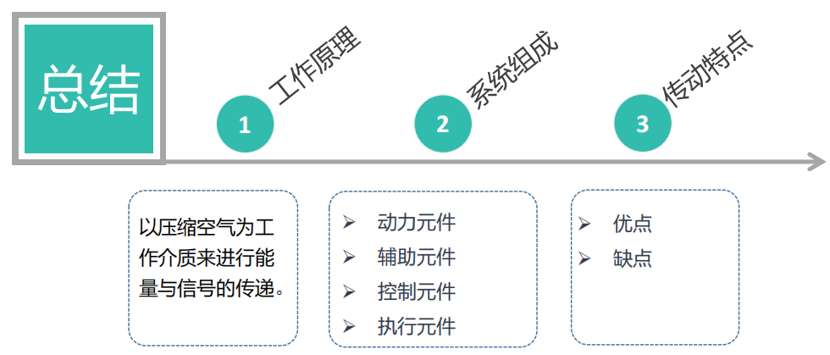
模块八 液压传动与气压传动 8-4气压传动概述
宣城市信息工程学校在线精品课程--《机械基础》
Notes:
Background provided by m62 Visualcommunications, visit www.m62.net for more information

